Slide 1
Heesters van Meesters
Plantlijst 301-320

Slide 2
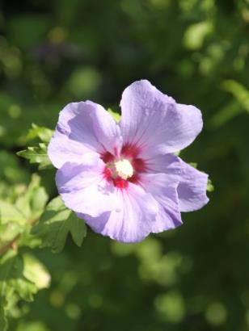
301. Hibiscus syriacus ‘Oiseau Bleu’
Betekenis: uit Assyrië
Hoogte 2m tot 2,5 m
Bloeit paars, Sept – okt
Zon/Halfschaduw
Alle tuingrond
Niet wintergroen
Opgaande dichte struik

Slide 3
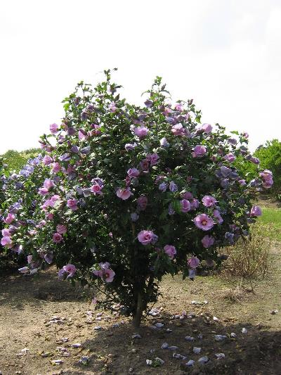
301. Hibiscus syriacus ‘Oiseau Bleu’

Slide 4
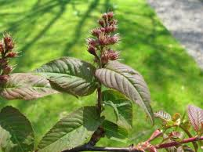
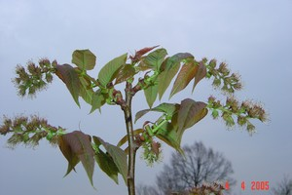
302
Maddenia hypoleuca

Slide 5
302
Betekenis Latijnse naam: van onderen wit
Hoogte volwassen exemplaar is 3-4 m
Houd er rekening mee dat Maddenia hypoleuca een wispelturige en moeilijke plant kan zijn in een zeer natte winter en hij kan nogal eens invriezen bij late vorst . De plant heeft ook voldoende licht nodig.

Slide 6
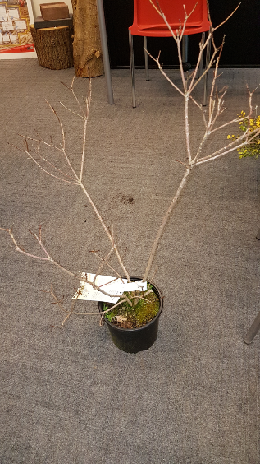
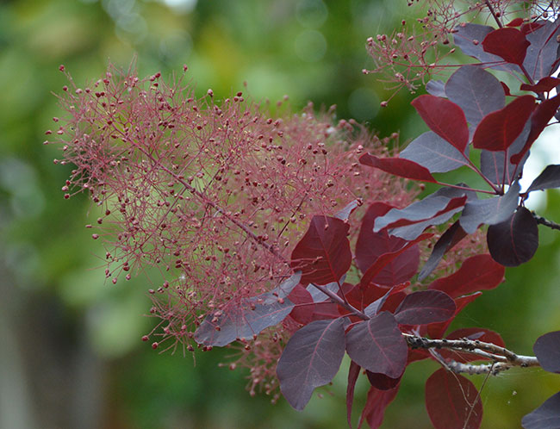
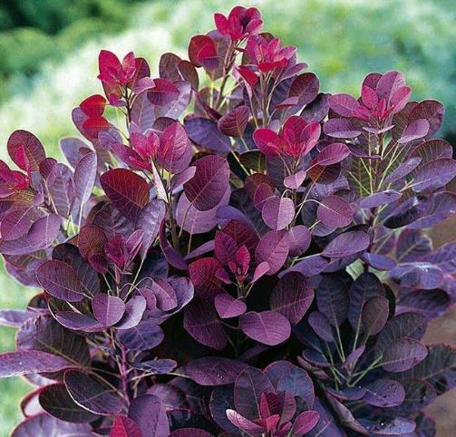
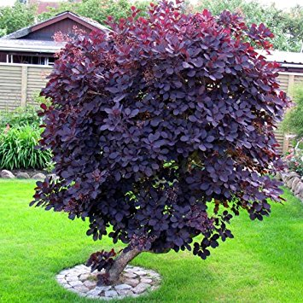
303 Cotinus coggygria ‘Royal Purple’

Slide 7
303 Cotinus coggygria ‘Royal Purple’
Betekenis Latijnse naam: Zelfde naam bij Plinius
Hoogte: 350-450 cm
Licht: zon, halfschaduw
Grond en water: Goede tuingrond, niet te nat
Bloeitijd: juni-juli

Slide 8
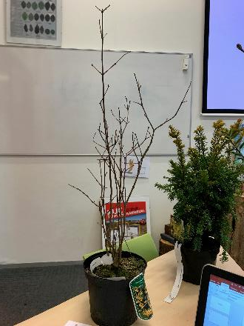
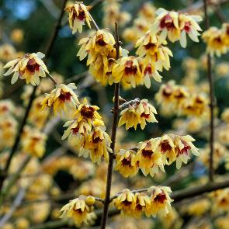
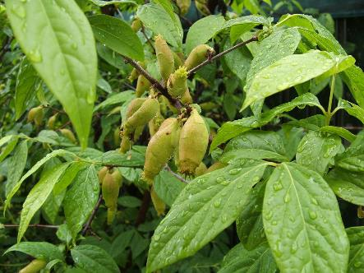
304 Chimonanthes praecox
Latijnse soortnaam: vroeg
Nederlands: meloenenboompje

Slide 9
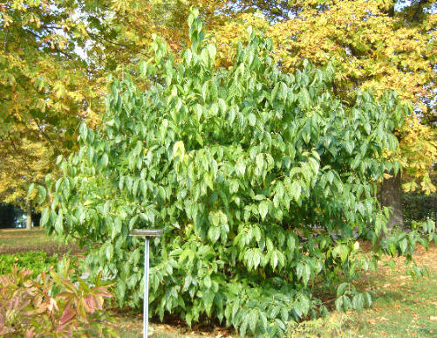
304 Chimonanthes praecox
Standplaats: zon , goede tuingrond,
Niet te nat
Afmetingen: na 10 jaar rond de
3 meter

Slide 10
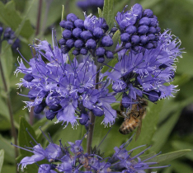
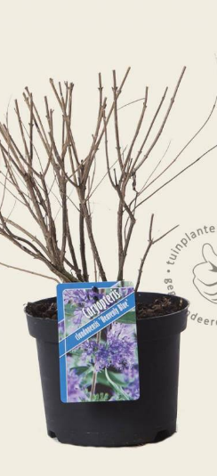
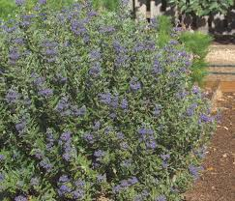
305 Caryopteris clandonensis ‘Heavenly Blue’ Latijnse betekenis: gekweekt in west Clandon
Bloei: augustus-oktober
Hoogte: 80-100 cm
Winterhard: matig
Ph: neutraal
Vochtigheid: vochtig
Licht: zon halfschaduw
Bladhoudend: nee

Slide 11
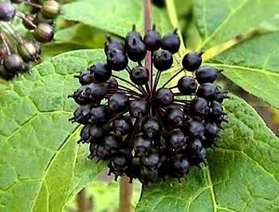
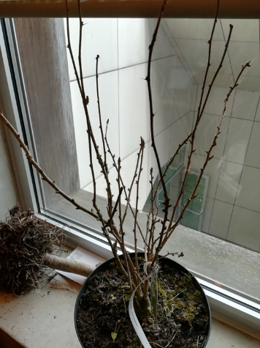
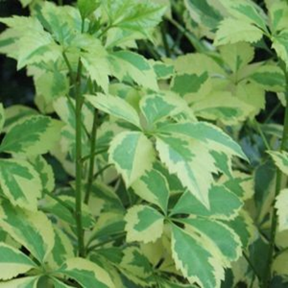
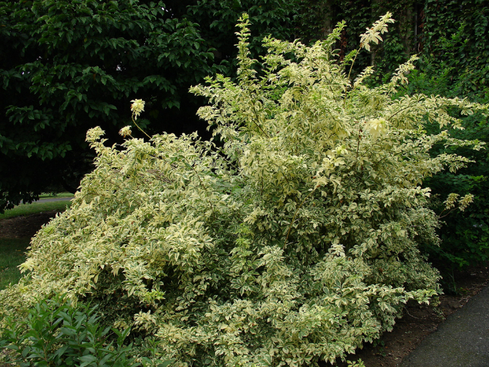
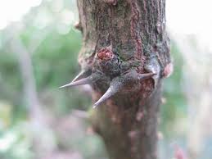
Acanthopanax sieboldianus “Variegatus”
306

Slide 12
Betekenis
sieboldianus
Philipp Franz von Siebold, 1796-1866, arts te Deshima,

Slide 13
Informatie

Slide 14
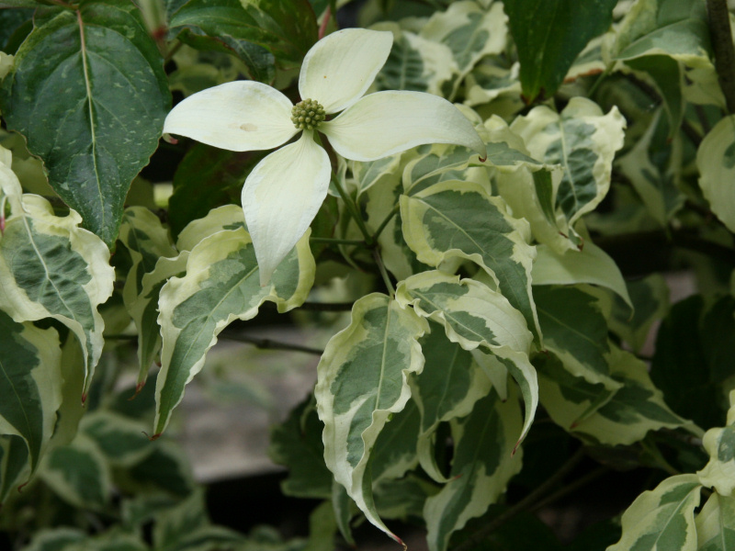
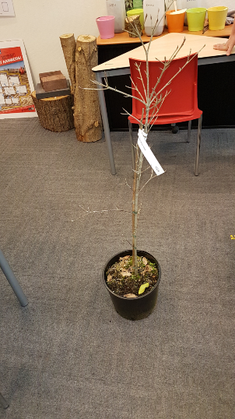
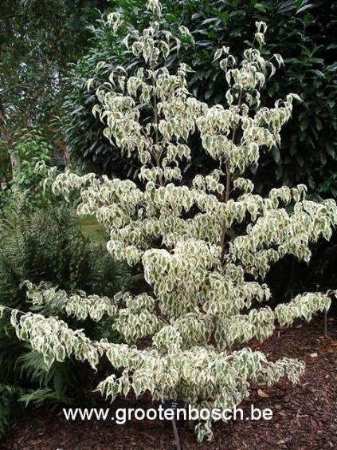
307 Cornus kousa ‘Laura’

Slide 15
307 Cornus kousa ‘Laura’
Betekenis Latijnse naam: Japanse naam
Hoogte: 200 cm
Licht: Schaduw
Grond: normale bodem, gemiddelde waterbehoefte
Bloeitijd: mei - Juni

Slide 16
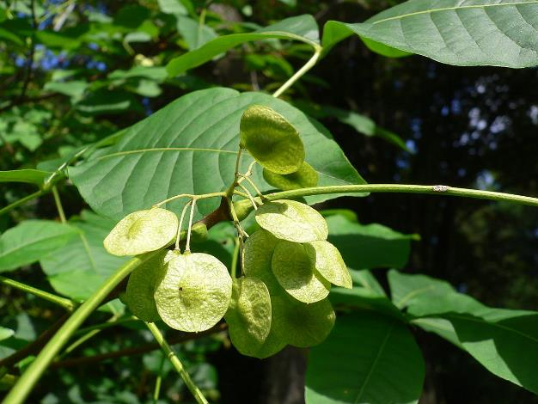
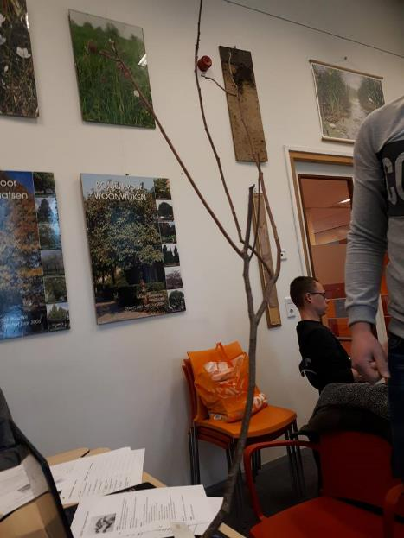
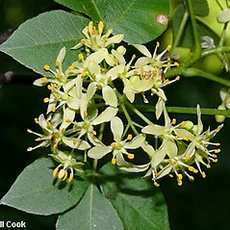
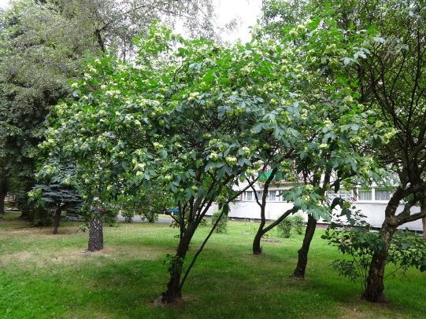
308 Ptelea trifoliata drie bladig, max 6 meter, schaduw half schaduw, voedselrijke grond

Slide 17
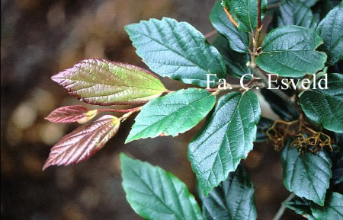
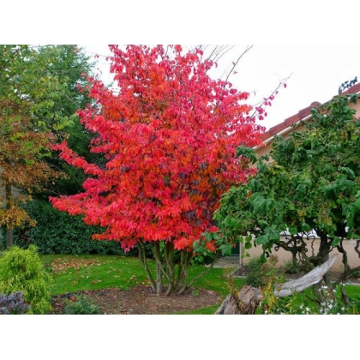
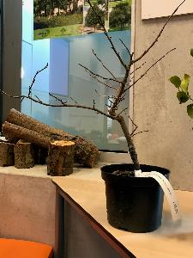
309 Sycoparrotia semidecidua ´Purple Haze´
3 m hoog
Zure grond
Zon half schaduw
Niet veel water nodig
Latijnse soortnaam:
afvallend

Slide 18
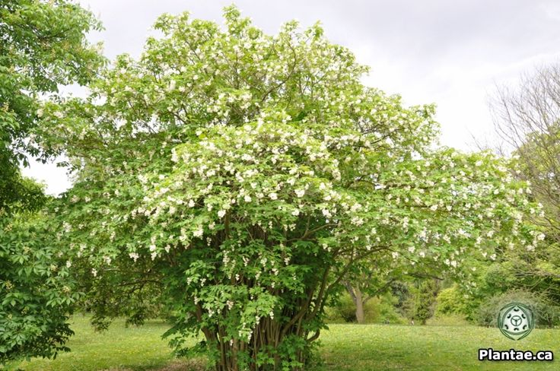
310. Staphylea colchica (uit Colchis)

Slide 19
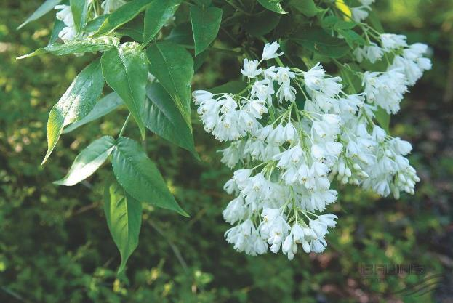
Hoogte
300 - 400 cm
Winterhard Ja
PH Neutraal
Vochtigheid Normaal
Licht Zon
halfschaduw
Evergreen Bladverliezend

Slide 20
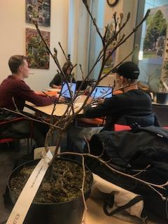
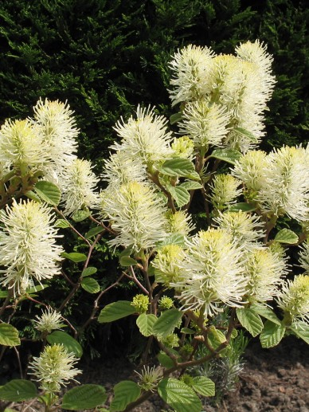
311 Fothergilla major
Betekenis: Groter
Afmetingen: 200 cm
Standplaats: Zon/halfschaduw
Bloeiperiode: April-mei
Bloeikleur: Wit
Soort grond: Voedselrijk
Vocht: Goed doorlatend

Slide 21
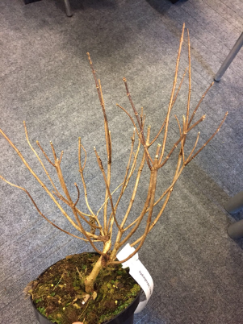
312 : Hydrangea paniculata ‘Limelight’ Betekenis Latijn: Pluimdragend Bloei : Juli tot September , hoogte : tot 2,5 m , standplaats : zon / halfschaduw

Slide 22
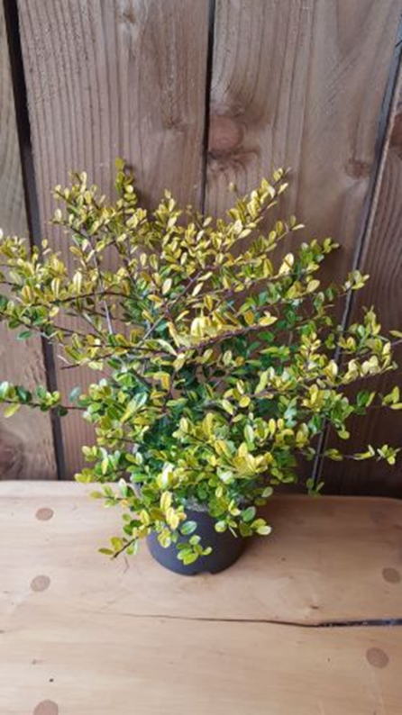
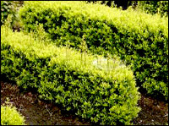
Ilex crenata ‘Golden Gem’
Latijnse betekenis: fijn rond gekarteld
Laagblijvend, bladhoudend en goed winterhard. Geeft op latere leeftijd ook paars-zwarte bessen.
Hoogte: 50 – 80 cm
Winterhard: ja
Licht: zon half schaduw
Bladhoudend

Slide 23
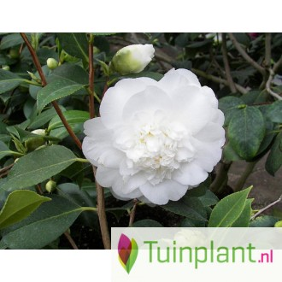
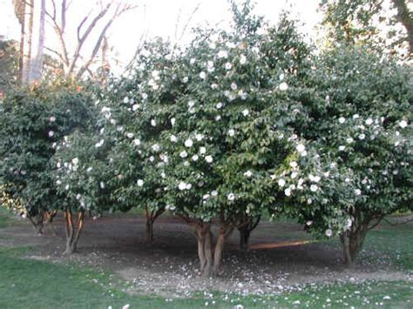
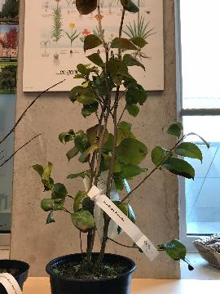
314 Camellia japonica ‘Alba Plena’
Latijnse soortnaam:
Uit japan
2 m hoog
Half schaduw
Voedzame grond, pas op
voor vorst, beschutte plek

Slide 24
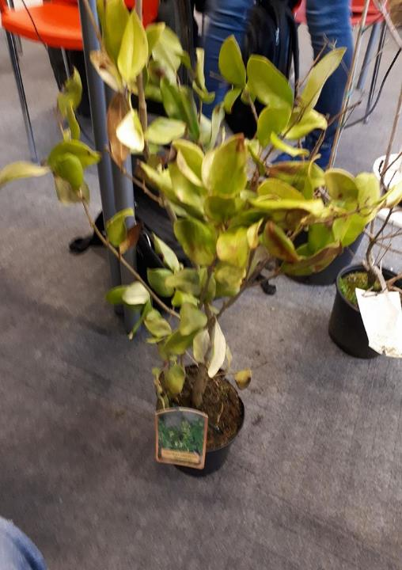
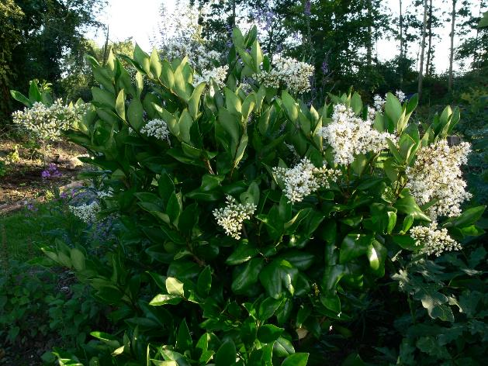
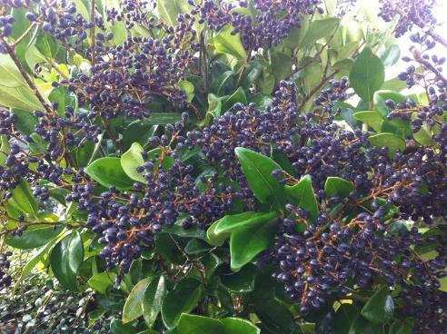
315 Ligustrum japonicum ‘Texanum’ uit japan , bloeitijd mei juni, zon/ half schaduw, 160cm, goede tuingrond, niet te nat

Slide 25
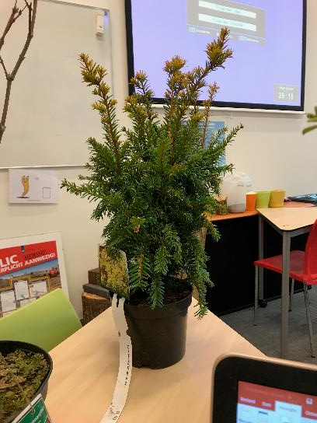
316 Taxus baccata ´Semperaura´
Latijnse naam: bes dragend
Nederlandse naam: venijnboom
Standplaats: zon, halfschaduw, schaduw,
Goede tuingrond niet te nat.

Slide 26
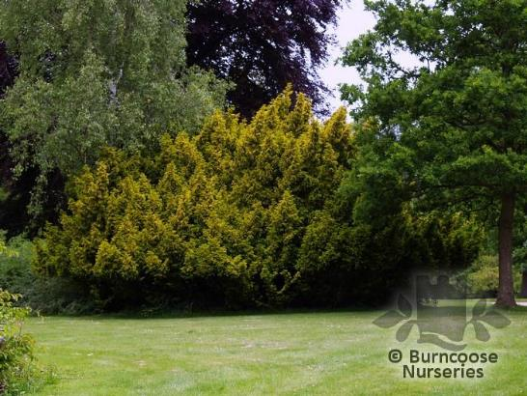
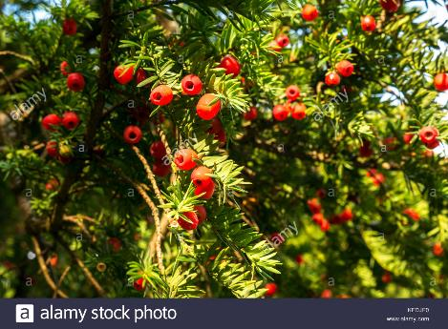
316 Taxus baccata ´Semperaura´
Afmetingen: 2 tot 3 meter

Slide 27
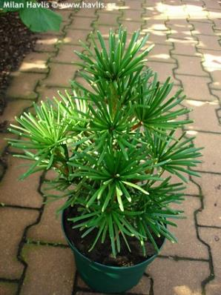
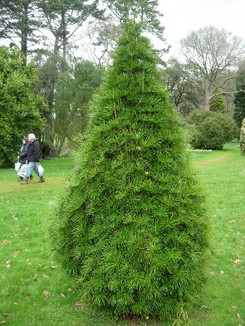
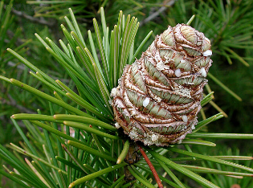
317. Sciadopitys verticillata

Slide 28
Bijzonderheden
Soortnaam: in kransen staande
Afmetingen (volwassen): 10-15 meter
Standplaats: Alle grondsoorten, vrij vochtig, Schaduwverdragend

Slide 29
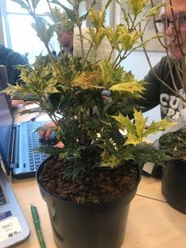
318 Osmanthus heterophyllus ‘Tricolor’
Betekenis : Verschillend bladig
Afmetingen: 150 cm
Standplaats: half schaduw
Bloeiperiode: Sept-okt
Bloeikleur: Groen
Soort grond: Voedselrijk
Vocht: Droog-vochthoudend

Slide 30
319. Ilex crenata ‘Convexa’

Slide 31
319
Betekenis Latijnse soortnaam is gebogen
Afmetingen volwassen exemplaar kan 1,20 m bereiken
Standplaats halfschaduw tot volle zon, doet het het beste op een bosgrond

Slide 32
320 : Leucothoe axillaris ‘Zeblid’ Betekenis latijn : Okseldragend blad kleurt ‘s winters donkerrood, hoogte circa 50 cm bloeit april/mei, zeer winterhard, standplaats van zon tot schaduw

